Slide 1


Slide 2






تعيين تلميذ(ة) للإجابة.
توجيهات و شرح التعليمات.
عرض فيديو.
المرور بين الصفوف للمساعدة و تصحيح الإنجازات.
عمل في ثنائيات.
نهاية الشريط، المرور إلى الشريحة الموالية.

Slide 3

تنظيم حصص الأسبوع
اليوم 4 -
اليوم1 -
افتتاح الحصة.
إنتاج كتابي ـــــ الحصة3 .
إنتاج كتابي (10)– الحصة4.
افتتاح الحصة .
أساليب.
استماع وتحدث.
اليوم 5 -
اليوم2 -
افتتاح الحصة.
قراءة : الحصة -4- .
إنتاج كتابي الحصة 5 .
افتتاح الحصة.
قراءة : الحصة -1-.
قراءة الحصة-2- .
اليوم 6 -
اليوم 3 -
مراجعة توليف (شكل وفهم) + دعم (50)د
قراءة إثرائية –(20)د.
افتتاح الحصة.
قراءة : الحصة-3- .
صرف وتحويل.
Révision
Lecture offerte

Slide 4





هيكلة حصة اليوم
- 01 افتتاح الحصة
ترحيب ؛
تدبير السلوك؛
افتتاح الحصة.
2- قراءة: العطاء المتبادل (ح4).
استثمار النص.
- 03إنتاج كتابي (ح5)
كتابة مشتركة لحكاية خيالية.

Slide 5

عند نهاية الحصة
على الأقل 80 % من المتعلمين سيكونون قادرين على:
إلقاء قصيدة " العطاء المتبادل" بشكل معبر.
فهم قصيدة "العطاء المتبادل" واستثمار مضامينها.
كتابة حكاية خيالية.

Slide 6

افتتاح الحصة
افتتاح الحصة
ترحيب ؛
تدبير السلوك؛
افتتاح الحصة.

Slide 7

مرحبا بكم، سنبدأ حصة اللغة العربية.
اختتام الحصة
إنتاج كتابي ح5
قـــــراءة ح4
افتتاح الحصة

Slide 8





حاولوا الالتزام بهذه السلوكات. من يذكرنا بها؟
اختتام الحصة
إنتاج كتابي ح5
قـــــراءة ح4
افتتاح الحصة
أُصَحِّحُ أَخْطائي عَلى كُرّاسَتي وَدَفْتَري.
أَتَحَدَّثُ بِلُغَةٍ عَرَبِيَّةٍ سَليمَةٍ مِنَ ٱلْأَخْطاءِ.

Slide 9

ضعوا الكراسة والدفتر واللوحة في القمطر.
اختتام الحصة
إنتاج كتابي ح5
قـــــراءة ح4
افتتاح الحصة

Slide 10
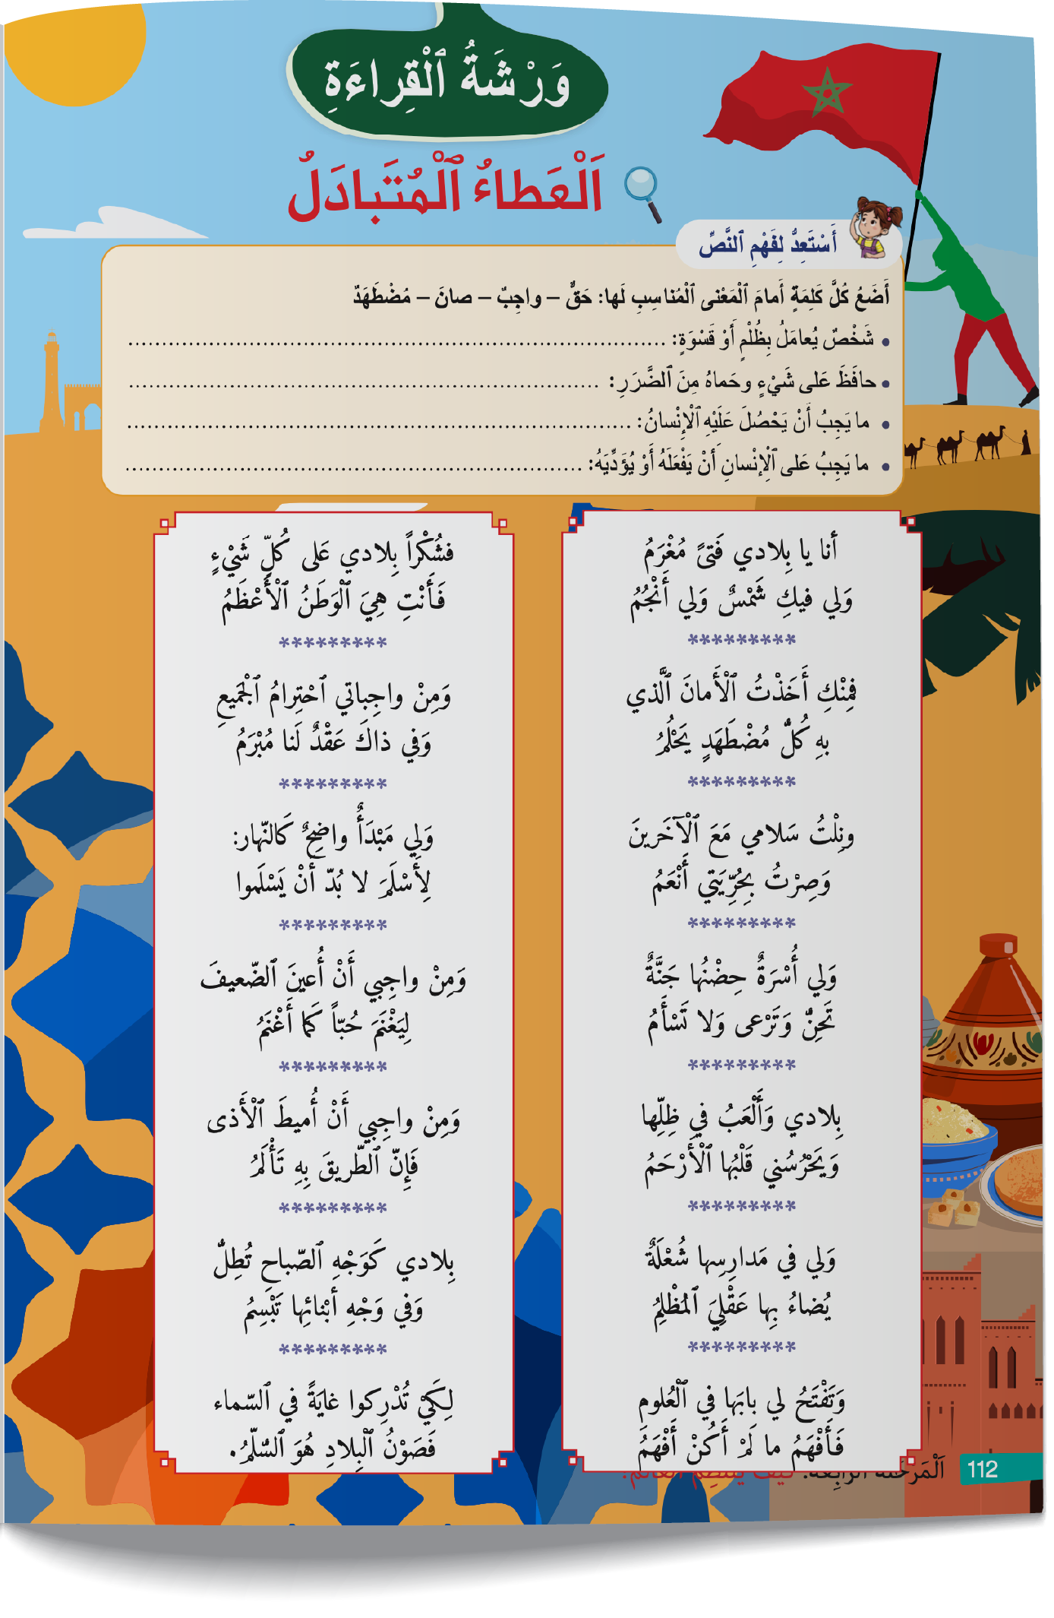
في حصة اليوم ستواصلون التدرب على إلقاء قصيدة «العطاء المتبادل» بشكل معبر. الفائز هو من قدم أحسن إلقاء.
اختتام الحصة
إنتاج كتابي ح5
قـــــراءة ح4
افتتاح الحصة
أُلْقي ٱلْقَصيدَةَ بِشَكْلٍ مُعَبِّرٍ.

Slide 11

من الفائز في هذه المسابقة؟
اختتام الحصة
إنتاج كتابي ح5
قـــــراءة ح4
افتتاح الحصة

Slide 12
قراءة
العطاء المتبادل(ح4).
استثمار النص.

Slide 13
في هذه الحصة، ستقومون باستثمار قصيدة «العطاء المتبادل». خذوا كراساتكم الصفحة -112-.
اختتام الحصة
إنتاج كتابي ح5
قـــــراءة ح4
افتتاح الحصة

Slide 14

أعيدوا قراءة القصيدة قراءة صامتة في حدود دقيقتين.
اختتام الحصة
إنتاج كتابي ح5
قـــــراءة ح4
افتتاح الحصة

Slide 15
نتذكر جماعة مضامين القصيدة. من يجيب عن السؤال التالي؟
اختتام الحصة
إنتاج كتابي ح5
قـــــراءة ح4
افتتاح الحصة
عَلامَ يَدُلُّ عُنْوانُ ٱلْقَصيدَةِ «اَلْعَطاءُ ٱلْمُتَبادَلُ»؟

Slide 16
اختتام الحصة
إنتاج كتابي ح5
قـــــراءة ح4
افتتاح الحصة
ما ٱلْحقوقُ ٱلَّتي يَحْصُلُ عَلَيْها ٱلْإِنْسانُ في بِلادِهِ؟

Slide 17
اختتام الحصة
إنتاج كتابي ح5
قـــــراءة ح4
افتتاح الحصة
ما واجِباتُ ٱلْإِنْسانِ تُجاهَ بِلادِهِ؟

Slide 18
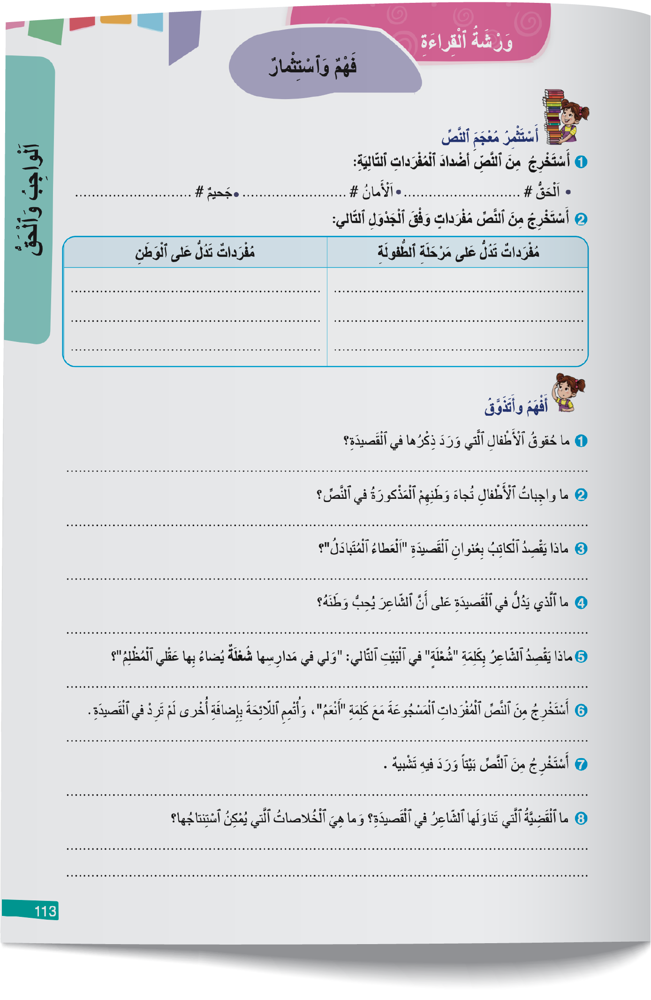

خذوا كراستكم، الصفحة 113. أجيبوا عن الأسئلة المحددة في الشريحة.
اختتام الحصة
إنتاج كتابي ح5
قـــــراءة ح4
افتتاح الحصة

Slide 19
نصحح جماعة.
اختتام الحصة
إنتاج كتابي ح5
قـــــراءة ح4
افتتاح الحصة

Slide 20
صححوا على كراساتكم.
اختتام الحصة
إنتاج كتابي ح5
قـــــراءة ح4
افتتاح الحصة
5. يَقْصِدُ ٱلشّاعِرُ بِكَلِمَةِ "شُعْلَةٍ" ٱلْعِلْمَ وَٱلْمَعْرِفَةَ، فَكَما تُنيرُ ٱلشُّعْلَةُ ٱلظَّلامَ، كَذلِكَ يُنيرُ ٱلْعِلْمُ ٱلْعَقْلَ وَيُبَدِّدُ ٱلْجَهْلَ.
6. أَعْظَمُ- أَغْنَمُ - أَرْحَمُ - أَفْهَمُ- أَكْرَمُ- أَسْلَمُ...
7. - وَلي مَبْدَأٌ واضِحٌ كَٱلنَّهارِ.
- بِلادي كَوَجْهِ ٱلصَّباحِ.
- وَلي أُسْرَةٌ حِضْنُها جَنَّةٌ...
8. تَناوَلَ ٱلشّاعِرُ قَضِيَّةَ ٱلْحُقوقِ وَٱلْواجِباتِ ٱلْمُتَبادَلَةِ بَيْنَ ٱلْإِنْسانِ وَوَطَنِهِ.

Slide 21

سنناقش مضامين القصيدة. هل تتفقون مع الفكرة التالية؟ أذكركم بتبرير آرائكم.
اختــتام الحــصة
صرف وتحويل
قراءة ح3
افتتاح الحصة
لِلْوَطَنِ حُقوقٌ عَلى سُكّانِهِ.
ضِدَّ ٱلْفِكْرَةِ
مَعَ ٱلْفِكْرَةِ

Slide 22
هل تتفقون مع الفكرة التالية؟ أذكركم بتبرير آرائكم.
اختــتام الحــصة
صرف وتحويل
قراءة ح3
افتتاح الحصة
لِلْمُواطِنِ حُقوقٌ عَلى وَطَنِهِ.
ضِدَّ ٱلْفِكْرَةِ
مَعَ ٱلْفِكْرَةِ

Slide 23
ما الاختيار الذي ترونه مناسبا، مع التعليل؟
اختــتام الحــصة
صرف وتحويل
قراءة ح3
افتتاح الحصة
اَلِاسْتِفادَةُ مِنَ ٱلْحُقوقِ تَرْتَبِطُ بِأَداءِ ٱلْواجِباتِ.
1
اَلِاسْتِفادَةُ مِنَ ٱلْحُقوقِ لا تَرْتَبِطُ بِأَداءِ ٱلْواجِباتِ.
2

Slide 24
إنتاج كتابي (ح5).
كتابة مشتركة لحكاية خيالية.

Slide 25
تـــوجيه
بعد نهاية الحصة، يشرع الأستاذ(ة) في تصحيح إنتاجات التلاميذ وتقديم تغذية راجعة مكتوبة حول الأخطاء المرتكبة، سواء اللغوية منها أو تلك المرتبطة بتصميم النص الوصفي، استعدادا للأسبوع الخامس المخصص للدعم والتوليف.

Slide 26

سنواصل مناقشة إنتاجاتكم الكتابية. خذوا دفاتر القسم.
اختتام الحصة
إنتاج كتابي ح5
قـــــراءة ح4
افتتاح الحصة

Slide 27
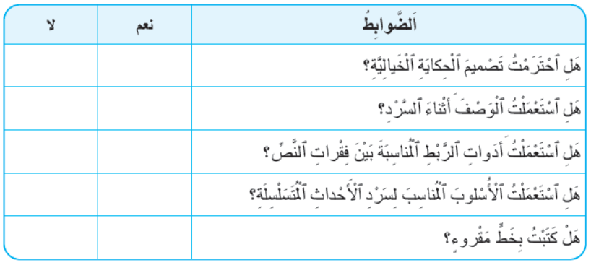
سأعين آخرين لقراءة إنتاجاتهم من أجل مناقشتها.
توجيه التلاميذ إلى تعبئة بطاقة التصحيح الذاتي-ص116- بعد المناقشة.
اختتام الحصة
إنتاج كتابي ح5
قـــــراءة ح4
افتتاح الحصة

Slide 28
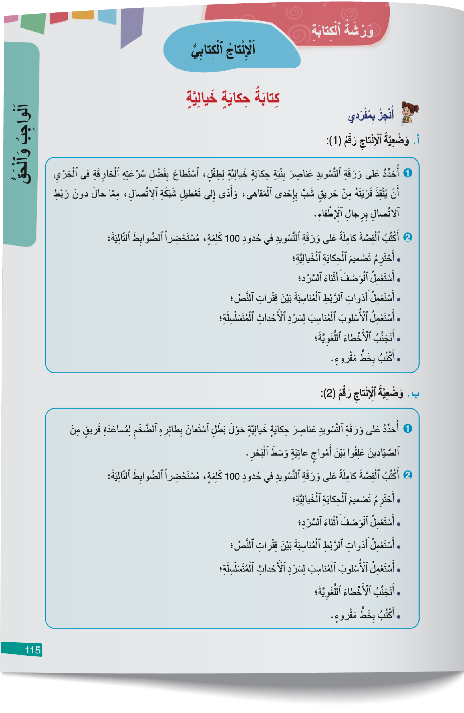
خذوا كراساتكم، الصفحة 115. سنكتب جماعة حكاية خيالية.
( يمكن الاشتغال على الوضعية المعتمدة في الحصة السابقة.)
اختتام الحصة
إنتاج كتابي ح5
قـــــراءة ح4
افتتاح الحصة

Slide 29

نتذكر جماعة عناصر تصميم الحكاية الخيالية. من يقرأ؟
اختتام الحصة
إنتاج كتابي ح5
قـــــراءة ح4
افتتاح الحصة
وَضْعِيَّةُ ٱلْبِدايَةِ.
مُقَدِّمَةٌ
اَلْحَدَثُ ٱلْمُرْبِكُ؛
اَلْعُقْدَةُ وَٱلْحَلُّ.
عَرْضٌ
وَضْعِيَّةُ ٱلنِّهايَةِ.
خاتِمَةٌ

Slide 30
نبدأ بالمقدمة. من يقترح وضعية البداية للحكاية المقترحة؟ سأسجل الفقرة الجيدة على السبورة.
اختتام الحصة
إنتاج كتابي ح5
قـــــراءة ح4
افتتاح الحصة
وَضْعِيَّةُ ٱلْبِدايَةِ.
مُقَدِّمَةٌ

Slide 31
ننتقل إلى العرض. ما الحدث المربك؟ وما أحداث العقدة المناسبة لوضعية البداية المسجلة على السبورة؟ سأسجل المناسب منها على السبورة.
اختتام الحصة
إنتاج كتابي ح5
قـــــراءة ح4
افتتاح الحصة
اَلْحَدَثُ ٱلْمُرْبِكُ؛
اَلْعُقْدَةُ وَٱلْحَلُّ.
عَرْضٌ

Slide 32
من ينتج عرض الحكاية باستعمال الأحداث المقترحة؟ سأقوم بتسجيل الفقرة على السبورة.
اختتام الحصة
إنتاج كتابي ح5
قـــــراءة ح4
افتتاح الحصة
اَلْحَدَثُ ٱلْمُرْبِكُ؛
اَلْعُقْدَةُ وَٱلْحَلُّ.
عَرْضٌ

Slide 33
ننتقل إلى الخاتمة. من يقترح وضعية نهاية مناسبة للحكاية المسجلة على السبورة؟ سأسجل الفقرة التي تتفقون عليها على السبورة.
اختتام الحصة
إنتاج كتابي ح5
قـــــراءة ح4
افتتاح الحصة
وَضْعِيَّةُ ٱلنِّهايَةِ.
خاتِمَةٌ

Slide 34
من يقرأ الحصيلة المسجلة على السبورة؟
اختتام الحصة
إنتاج كتابي ح5
قـــــراءة ح4
افتتاح الحصة
اَلْمُقَدِّمَةُ؛
اَلْعَرْضُ؛
اَلْخاتِمَةُ.

Slide 35
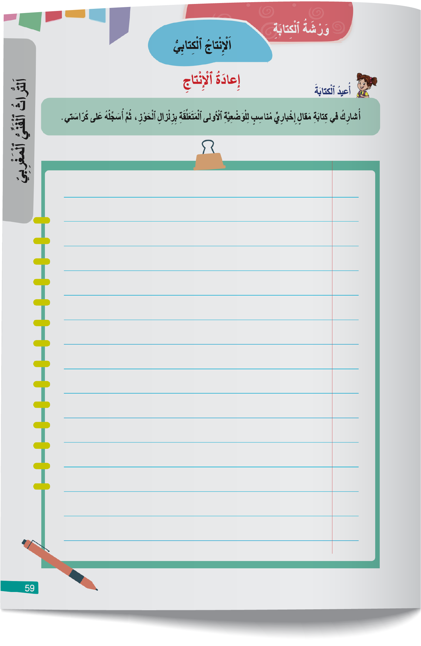
سجلوا النص على الكراسة، الصفحة 117 أو على دفاتر الملخصات.
اختتام الحصة
إنتاج كتابي ح5
قـــــراءة ح4
افتتاح الحصة

Slide 36
اختتام الحصة
اختتام الحصة
ماذا تعلمت اليوم؟
الواجب المنزلي.

Slide 37
من يذكرنا بعناصر تصميم الحكاية الخيالية؟
اختتام الحصة
إنتاج كتابي ح5
قـــــراءة ح4
افتتاح الحصة
ما عَناصِرُ تَصْميمِ ٱلْحِكايَةِ ٱلْخَيالِيَّةِ؟

Slide 38
أذكركم بالواجب المنزلي المتعلق بحكاية " ساحر أوز".
اختتام الحصة
إنتاج كتابي ح5
قـــــراءة ح4
افتتاح الحصة
أُعيدُ قِراءَةَ ٱلْأُقْصوصَةِ وَأُعِدُّ أَسْئِلَةً أُخْرى حَوْلَ ٱلْحِكايَةِ.

Slide 39
الفائزون بنجمة السلوك هم:
اختتام الحصة
إنتاج كتابي ح5
قـــــراءة ح4
افتتاح الحصة

Slide 40

إلى اللقاء في الحصة المقبلة.
اختتام الحصة
إنتاج كتابي ح5
قـــــراءة ح4
افتتاح الحصة

Slide 41

بناء على إنجازات المتعلمين خلال الممارسة المستقلة
ما تقديرك لنسبة التحكم في هدف الدرس؟
تسجل النسبة على صفحة اليوم من مذكرة الأستاذ.

